Slide 1
因为nanite拥有大量三角形，所以模型数据量会非常大，需要用到顶点属性的量化压缩
NaniteEncode.cpp
顶点属性量化压缩
Developer
单个cluster并没有太多三角形，所以cluster中每个index大小占不满16bit，同时使用strip用来压缩数据。
NaniteBuilder.cpp
构建层级 cluster，mesh index都是strip
NaniteDataDecode.ush
为每一个cluster group构建page页表
Page页表是可选的，主要用于提高cache命中率，构建的page可以存储到硬盘上
BVH + cluster
NaniteStreamingManager.cpp
对象级别的可见性剔除，可见对象的BVH root node 存储在 CandidateNodesAndClusters中，输出一堆物体的BVH root node
InstanceCulling.usf
Instance cull
HZBCull.ush
Culling.ush
BVH Node Cull
处理BVH root node的子节点，并且进行层次遍历，最后到叶子节点输出cluster
Runtime
NaniteRender.cpp
ClusterCulling.usf
Cluster Cull
对每一个cluster做culling，输出visibilityClusters，然后根据cluster的大小决定使用硬光栅化还是软光栅化
Rasterizer.usf
在UE5的nanite里面，厉害的地方在于，他的BVH Node和cluster都是分组并且组成了一个GPU 的job system，以充分利用GPU实现负载均衡。
另外，其实Nanite就是实现了一套软的mesh shader（因为考虑到跨平台的特性），是GPU Driven的思路，用CS实现culling和软光栅小三角形，防止quad overdraw
硬件光栅化
软光栅化
Emit Depth
Emit Material Depth
Emit GBuffer
传统管线
MaterialCulling.usf

Slide 2
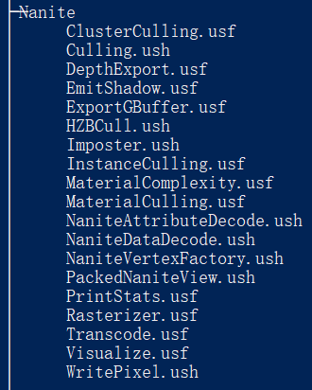
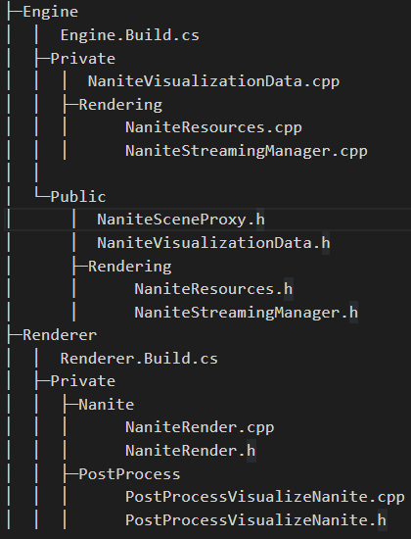
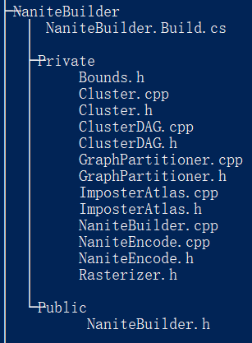
目录结构
NaniteEncode.cpp ：去除退化三角形，构建所有cluster的材质属性范围，顶点属性量化压缩strip，分配cluster到page，构建clustergroup的层级结构
NaniteBuilder.cpp ：切分cluster，用cluster构建层级结构，构建DAG，构建Coarse Representation代替静态网格数据
NaniteRender.cpp ：控制渲染主流程，添加pass、Emit depthtargets、控制软光栅化、culling的逻辑都在这里
NaniteResources.cpp ：控制资源管理，例如应用RHI层来申请buffer，更新buffer等
CPU/CPP端
GPU/shader端
Developer
Runtime
NaniteStreamingManager.cpp ：基于Page的数据组织，管理页表
NaniteVisualizationData.cpp ：控制Nanite的各种不同可视化模式，例如三角形可视化模式，cluster可视化模式，primitive可视化模式等
NaniteSceneProxy.h ：场景代理，定义了很多virtual的光追、距离场、GI、静态网格获取等接口。个人认为是一个对外封装的High Level接口，没有深入分析。

Slide 3
模型数据
顶点缓冲
深度模板缓存
Deferred shadering
Early-z
像素/区域shader
顶点index
顶点shader
三角形
视锥裁剪/背面剔除
光栅化
合并输出
输出图像

Slide 4
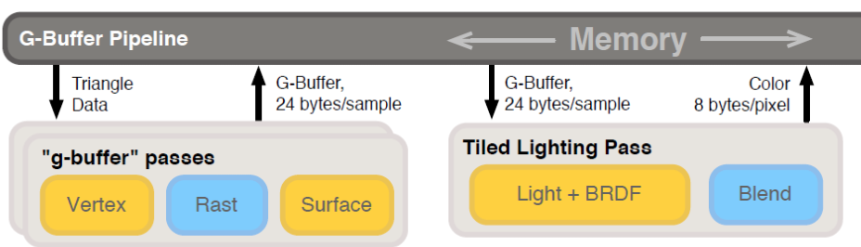
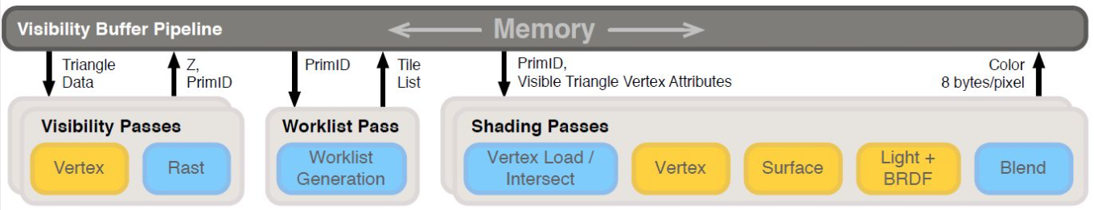
Deferred texture/Deferred Material
模型数据
顶点缓冲
深度模板缓存
Early-z
像素/区域shader
顶点index
顶点shader
三角形
视锥裁剪/背面剔除
光栅化
合并输出
输出图像
存储的是InstanceId(16-24bits)、
PrimitiveID(8-16bits)、
Barycentric coord(16bits)、
depth buffer(16-24bits)
materialId(8-16bits)
一共8-12Bytes/Pixel，大大减少所需要的带宽。
但是代价是需要pass两遍，而且需要维护全局的几何、材质数据，需要借助bindless texture技术才能稍微有些优化。

Slide 5

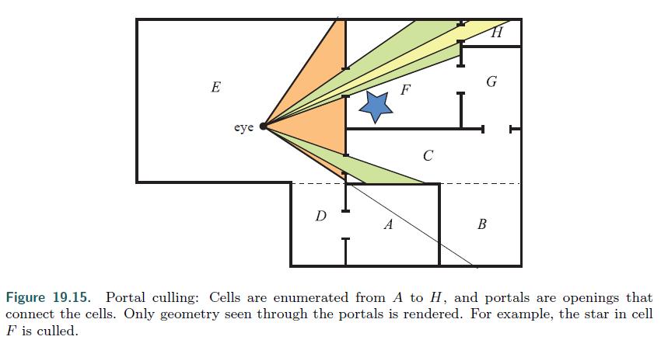
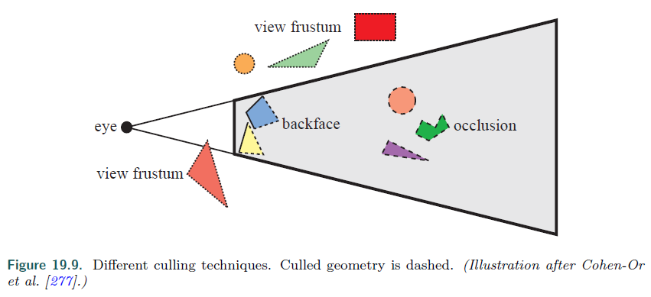
Culling System

Slide 6
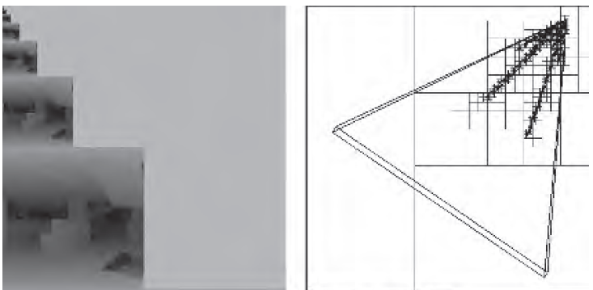
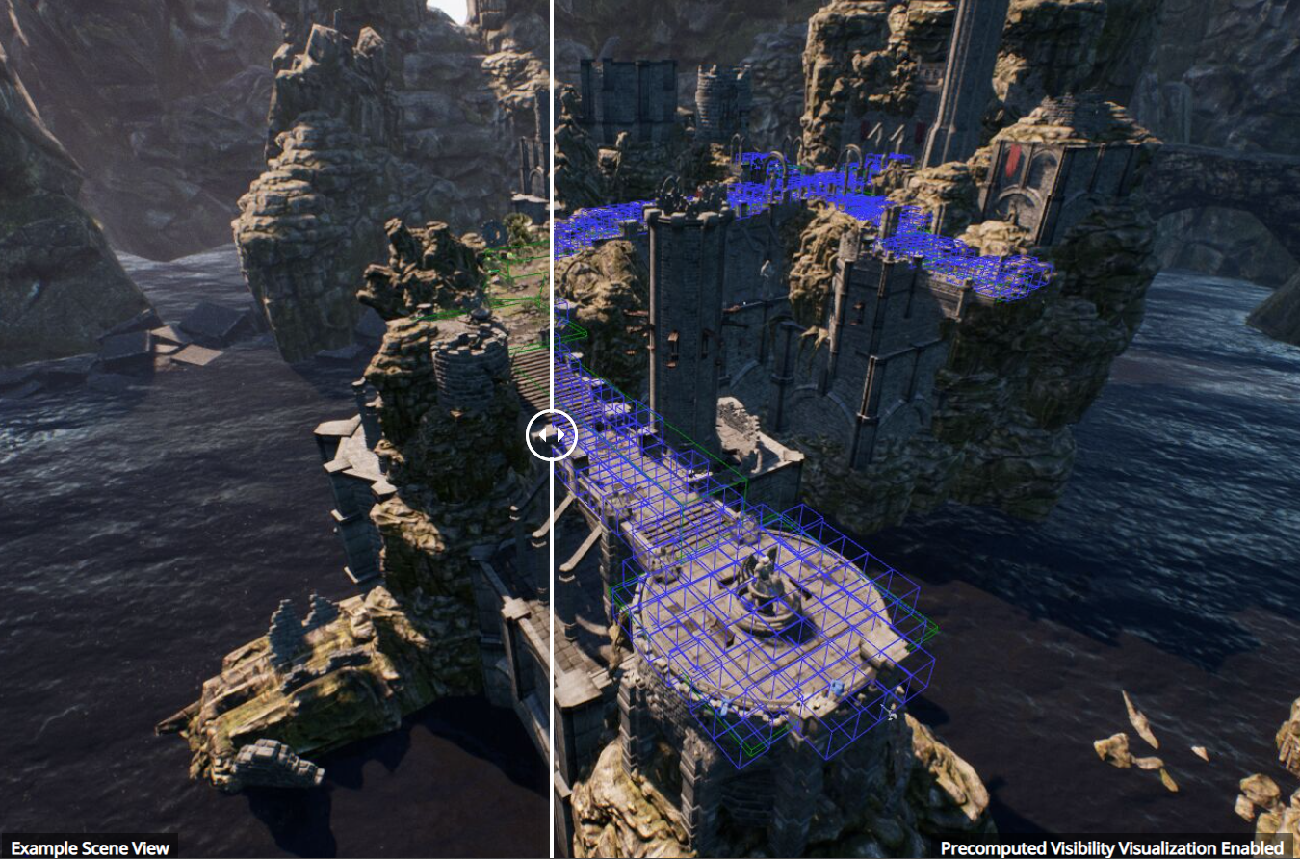
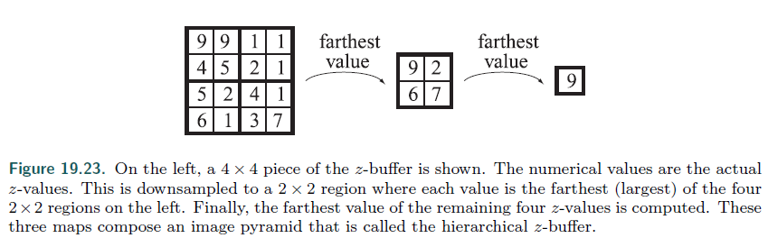
Occlusion Culling
PVS（UE4）：预计算方案，首先划分格子，然后离线计算每个格子内所有物体的可见性状态，最后通过一个bitarray存储可见性
Hi-Z Culling ：把上一帧生成的visibility buffer用mipmap存起来，然后这一帧根据Mipmap来判断物体可见性

Slide 7
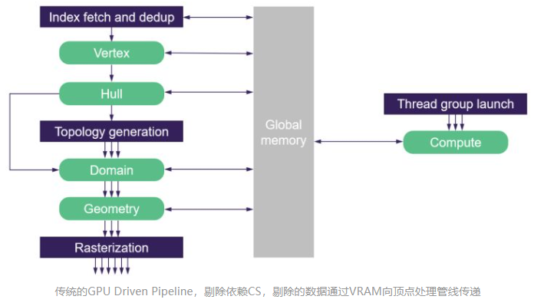
GPU Driven Pipeline
将mesh切分成cluster、每个cluster有64个顶点，并且重排index保证cache命中率
创建cluster BBOX，后面提升剔除效率
构造Hi-Z buffer，这个Hi-Zbuffer可以是上一帧的depth buffer+reproj也可以是depth prepass
在CS中根据HZB做cluster cull 和triangle cull
剔除完以后剩下一堆顶点使用indirect draw 提交

Slide 8
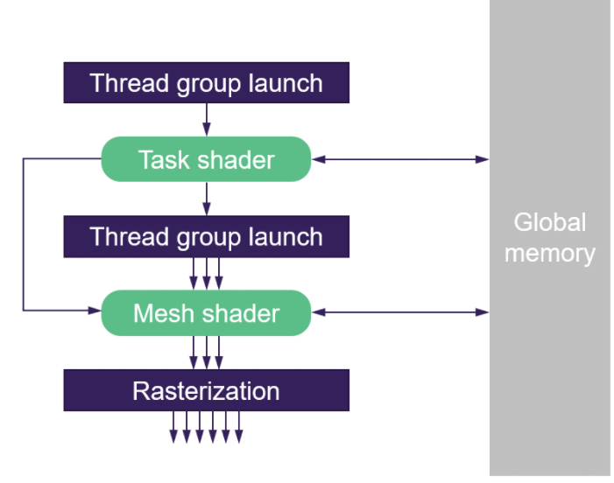
Mesh shader
Mesh shader：不需要写入memory，不需要用storage buffer 输入到VS里面。meshshader可以直接搞定光栅化之前的所有流程。
MeshShader的具体流程大概是：
先把原始的mesh分成多个meshlets（这个是需要预计算的，或者load模型的时候计算）（像GPU Driven里面的clusters簇）每一个meshlet其实都有自己的VB和IB（index是从0开始的）每一个meshshader线程组都会处理一个meshlet。
每一个meshlet输入到task shader里面（可以跳过），taskshader用于提前剔除整个meshlets（cluster culling），或者做一些LOD和曲面细分的操作。
taskshader会调用很多mesh shader。mesh shader里面的操作就和CS一样了，主要做三角形级别的裁剪剔除（包括视锥体裁剪、亚像素级裁剪等）。

Slide 9
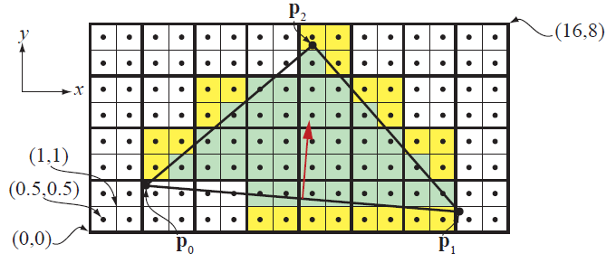
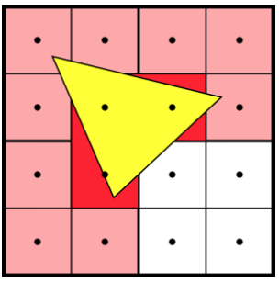
Quad overdraw
在GPU硬件上，实际渲染的时候是按照2x2一个quad来渲染的（并不是我们想象中的一个pixel只花一次）
这是因为一个quad可以计算dx和dy，以方便光栅化。
按照左边这种光栅化的方式，就会有一些小三角形存在quad overdraw的情况，意思就是说一个小三角形，可能只有三个pixel有用，但是实际上要渲染12个pixel，如上所示。最差的情况下会有3x的浪费。

Slide 10
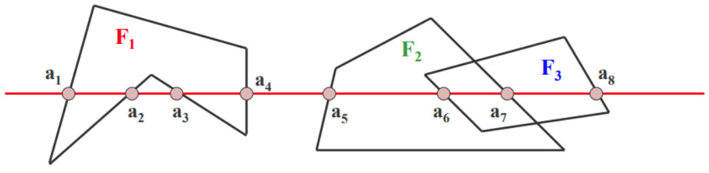
软件光栅化
区间扫描线算法
从左到右扫描，记录所有交到的三角形的交点，记录一个list
对所有交点做排序，记录交点的ddx和ddy
从左到右渲染，当前渲染点的属性等于前一个交点+ddx*distance
4年前自己用CPU实现的软光栅：https://github.com/Tianji95/RangeScanLine

Slide 11
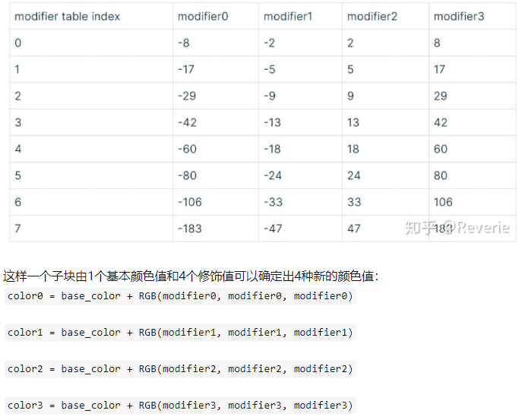
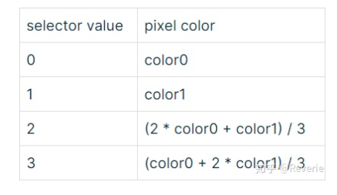
顶点属性量化压缩
GPU纹理压缩：BC1
GPU纹理压缩：ETC1方式

Slide 12
因为nanite拥有大量三角形，所以模型数据量会非常大，需要用到顶点属性的量化压缩
NaniteEncode.cpp
顶点属性量化压缩
Developer
单个cluster并没有太多三角形，所以cluster中每个index大小占不满16bit，同时使用strip用来压缩数据。
NaniteBuilder.cpp
构建层级 cluster，mesh index都是strip
NaniteDataDecode.ush
为每一个cluster group构建page页表
Page页表是可选的，主要用于提高cache命中率，构建的page可以存储到硬盘上
BVH + cluster
NaniteStreamingManager.cpp
对象级别的可见性剔除，可见对象的BVH root node 存储在 CandidateNodesAndClusters中，输出一堆物体的BVH root node
InstanceCulling.usf
Instance cull
HZBCull.ush
Culling.ush
BVH Node Cull
处理BVH root node的子节点，并且进行层次遍历，最后到叶子节点输出cluster
Runtime
NaniteRender.cpp
ClusterCulling.usf
Cluster Cull
对每一个cluster做culling，输出visibilityClusters，然后根据cluster的大小决定使用硬光栅化还是软光栅化
Rasterizer.usf
在UE5的nanite里面，厉害的地方在于，他的BVH Node和cluster都是分组并且组成了一个GPU 的job system，以充分利用GPU实现负载均衡。
另外，其实Nanite就是实现了一套软的mesh shader（因为考虑到跨平台的特性），是GPU Driven的思路，用CS实现culling和软光栅小三角形，防止quad overdraw
硬件光栅化
软光栅化
Emit Depth
Emit Material Depth
Emit GBuffer
传统管线
MaterialCulling.usf

Slide 13
目录结构
NaniteEncode.cpp ：去除退化三角形，构建所有cluster的材质属性范围，顶点属性量化压缩strip，分配cluster到page，构建clustergroup的层级结构
NaniteBuilder.cpp ：切分cluster，用cluster构建层级结构，构建DAG，构建Coarse Representation代替静态网格数据
NaniteRender.cpp ：控制渲染主流程，添加pass、Emit depthtargets、控制软光栅化、culling的逻辑都在这里
NaniteResources.cpp ：控制资源管理，例如应用RHI层来申请buffer，更新buffer等
CPU/CPP端
GPU/shader端
Developer
Runtime
NaniteStreamingManager.cpp ：基于Page的数据组织，管理页表
NaniteVisualizationData.cpp ：控制Nanite的各种不同可视化模式，例如三角形可视化模式，cluster可视化模式，primitive可视化模式等
NaniteSceneProxy.h ：场景代理，定义了很多virtual的光追、距离场、GI、静态网格获取等接口。个人认为是一个对外封装的High Level接口，没有深入分析。

Slide 14
NaniteEncode.cpp

Slide 15
NaniteBuilder.cpp

Slide 16
NaniteRender.cpp

Slide 17
InstanceCulling.usf

Slide 18
ClusterCulling.usf

Slide 19
Rasterizer.usf

Slide 20
Rasterizer.usf

